Slide 1

FCG INGENIERÍA Y CONSTRUCCIONES DEL SURESTE S.A. DE C.V.

Slide 2
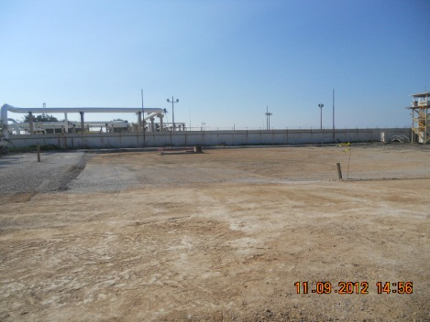
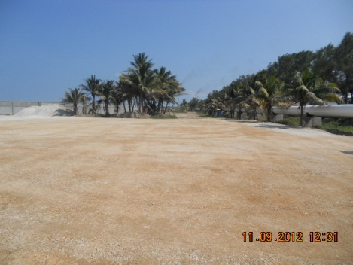
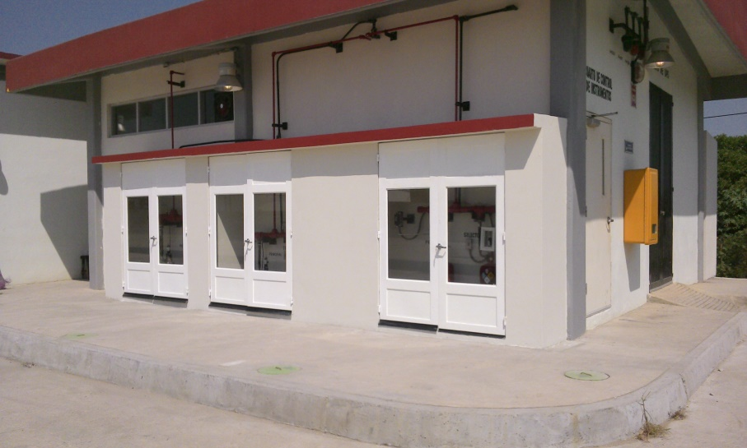
FCG INGENIERÍA Y CONSTRUCCIONES DEL SURESTE S.A. DE C.V.
CONSTRUCCIÓN DE PERA PARA PERFORACIÓN DE DIRECCIONAL EN TRAMPA DE DIABLOS NORTE Y COBERTIZO PARA PROTECCIÓN DE CILINDROS FM-200 EN LA T.M.D.B. DE PARAISO, TAB.

Slide 3
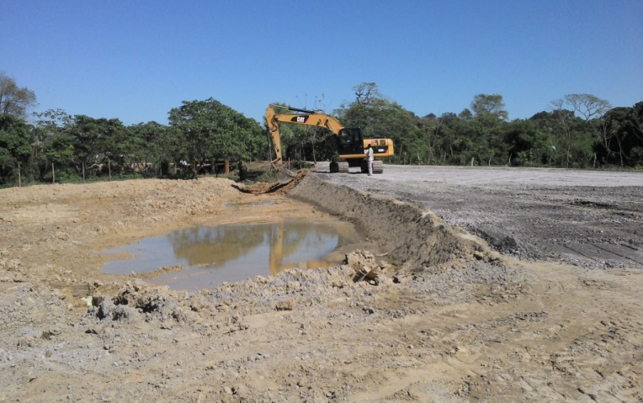
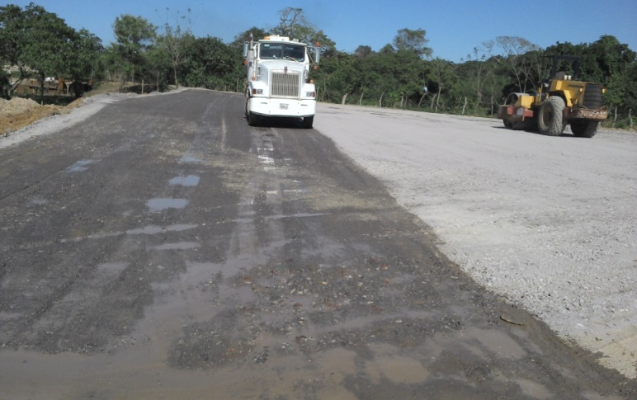
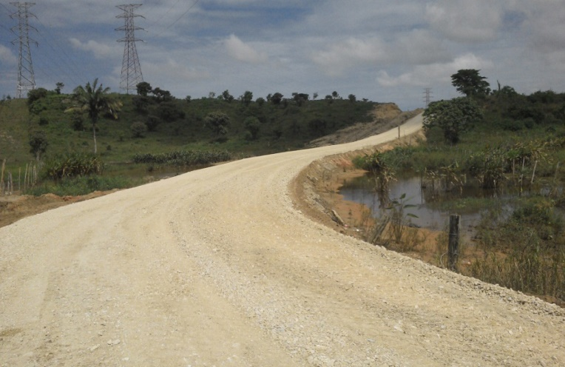
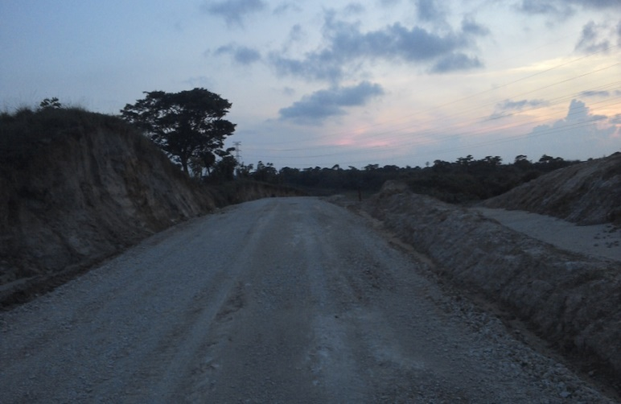
FCG INGENIERÍA Y CONSTRUCCIONES DEL SURESTE S.A. DE C.V.
CONSTRUCCIONES DE TERRACERIAS EN PERAS Y CAMINOS DE ACCESO EN PROYECTO DE SALINODUCTO DE 20” DN X 28KM, DEL CAE TUZANDEPETL AL GOLFO DE MÉXICO, EN NANCHITAL, VER.

Slide 4
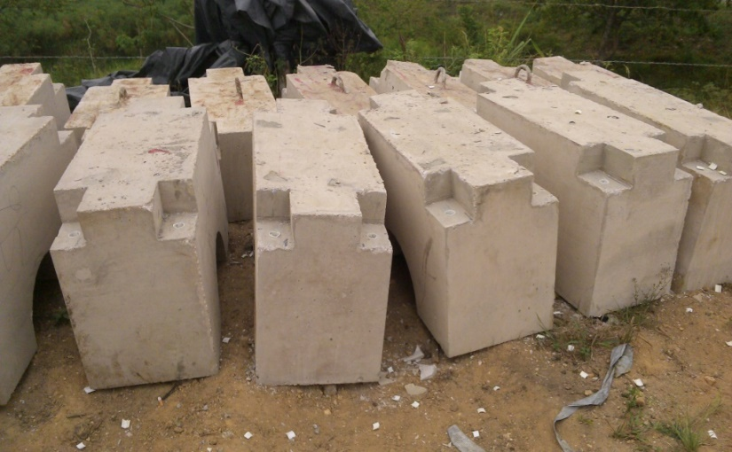
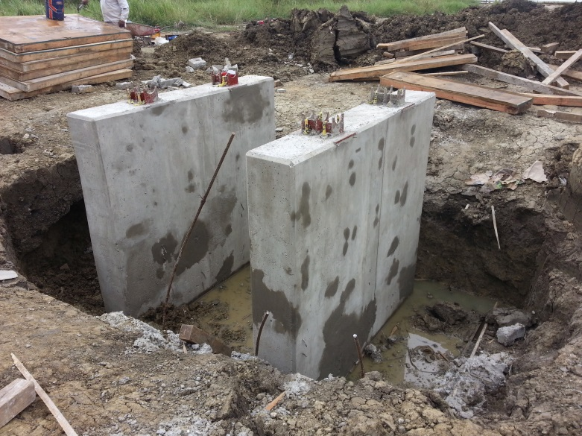
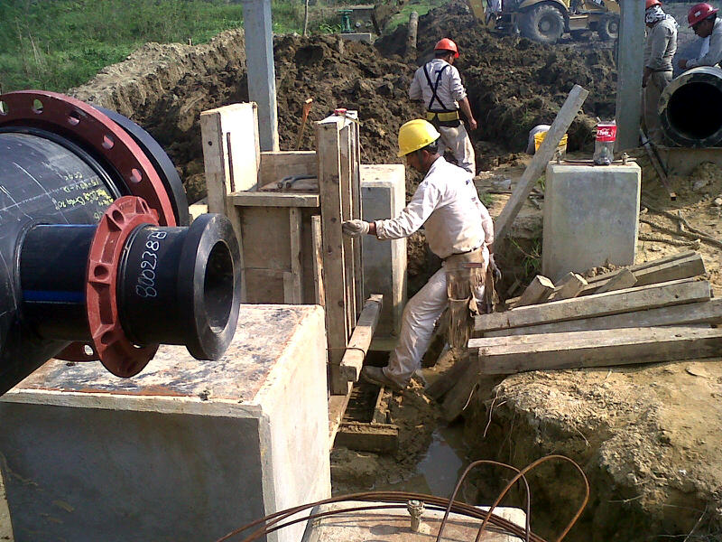
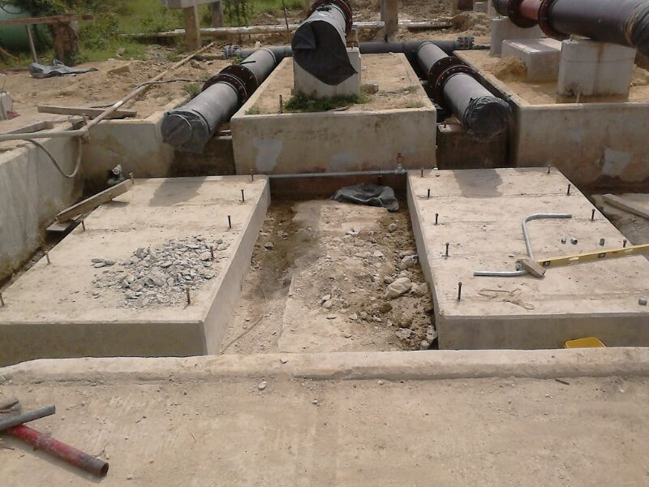
FCG INGENIERÍA Y CONSTRUCCIONES DEL SURESTE S.A. DE C.V.
CONSTRUCCIONES DE OBRA CIVIL DE SOPORTES Y CONTRAPESOS EN PROYECTO DE SALINODUCTO DE 20” DN X 28KM, DEL CAE TUZANDEPETL AL GOLFO DE MÉXICO, EN NANCHITAL, VER.

Slide 5
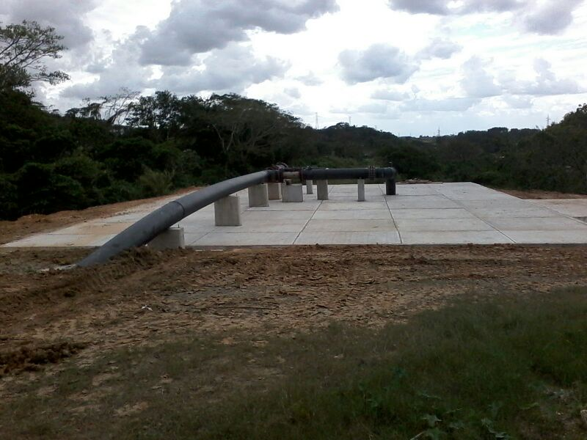
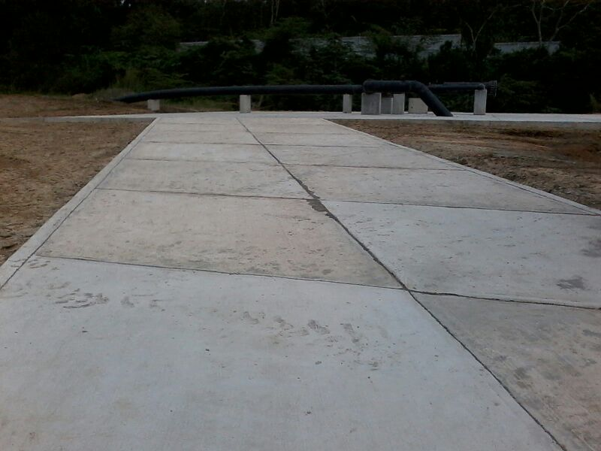
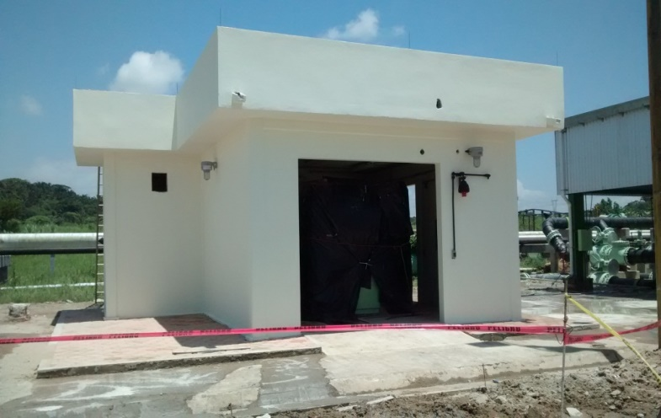
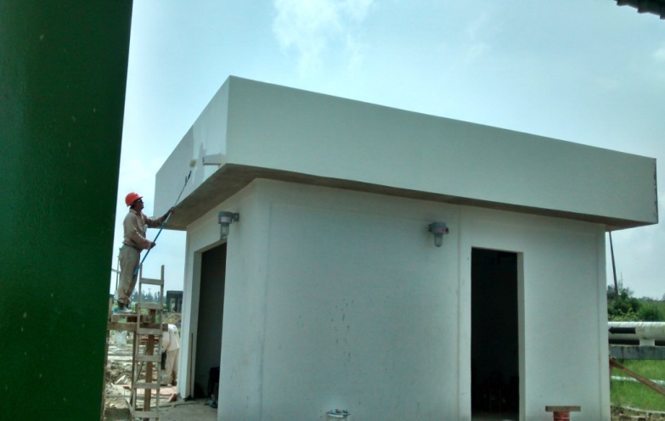
FCG INGENIERÍA Y CONSTRUCCIONES DEL SURESTE S.A. DE C.V.
CONSTRUCCIONES DE OBRA CIVIL DE TRAMPA DE DIABLOS Y CUARTO DE CONTROL EN PROYECTO DE SALINODUCTO DE 20” DN X 28KM, DEL CAE TUZANDEPETL AL GOLFO DE MÉXICO, EN NANCHITAL, VER.

Slide 6
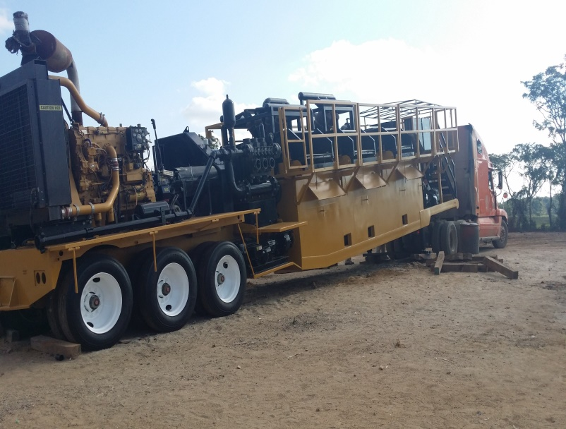
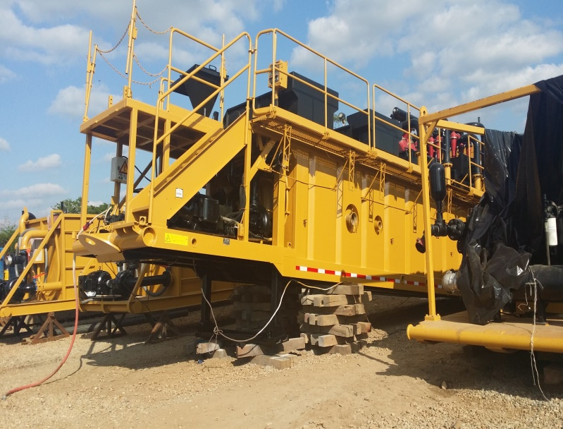
FCG INGENIERÍA Y CONSTRUCCIONES DEL SURESTE S.A. DE C.V.
LIMPIEZA Y PROTECCIÓN ANTICORROSIVA A EQUIPOS EN PROYECTO DE GASODUCTO DE 30” DN X 76 KM, DE NUEVO PEMEX A MAYAKAN, EN MACUSPANA, TAB.

Slide 7
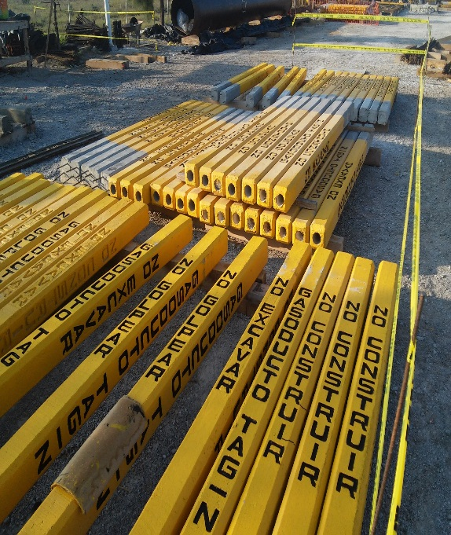
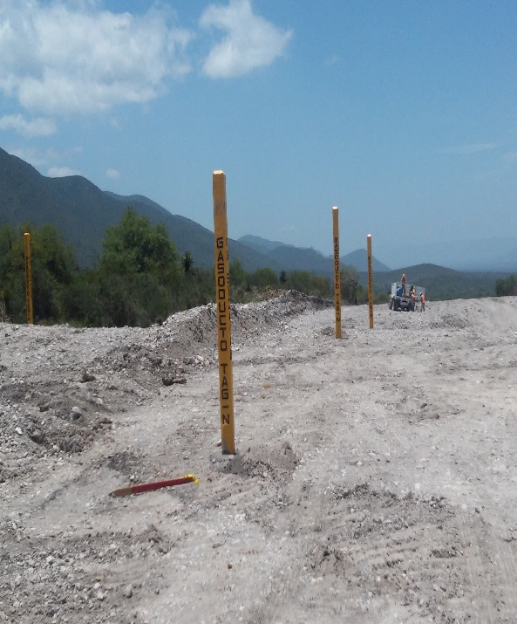
FCG INGENIERÍA Y CONSTRUCCIONES DEL SURESTE S.A. DE C.V.
FABRICACIÓN E INSTALACIÓN DE POSTES TIPO EN PROYECTO DE GASODUCTO LOS RAMONES II NORTE, EN MATEHUALA, SAN LUIS POTOSÍ.

Slide 8
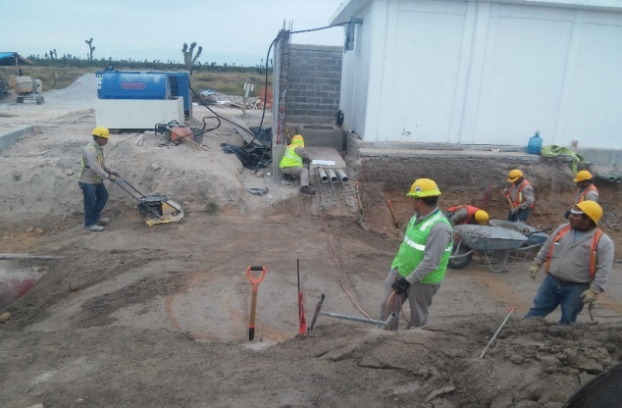
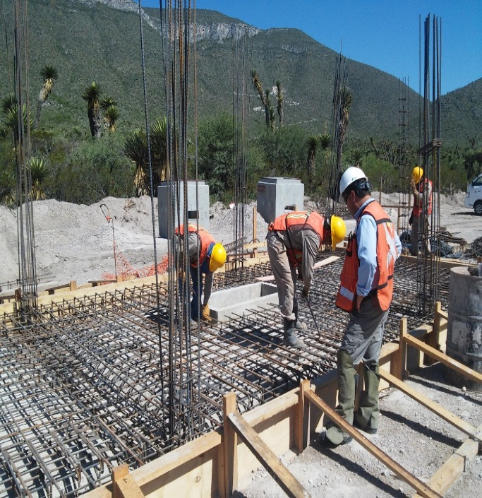
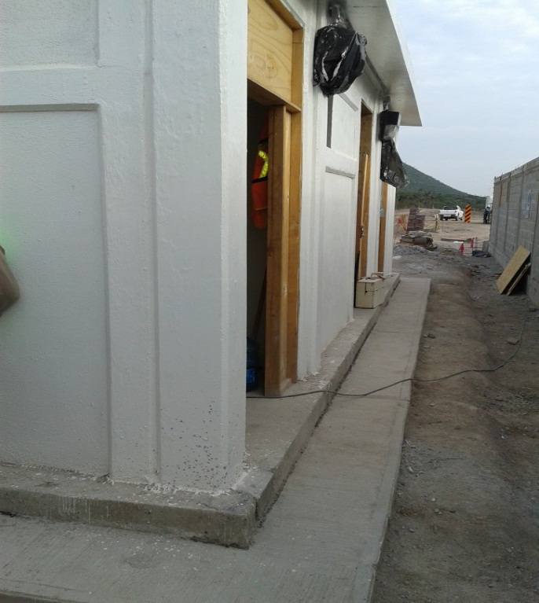
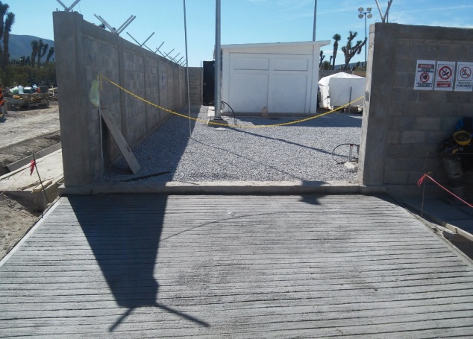
FCG INGENIERÍA Y CONSTRUCCIONES DEL SURESTE S.A. DE C.V.
TERRACERÍA Y OBRA CIVIL EN MLV’S EN PROYECTO DE GASODUCTO LOS RAMONES II NORTE, EN MATEHUALA, SAN LUIS POTOSÍ.

Slide 9
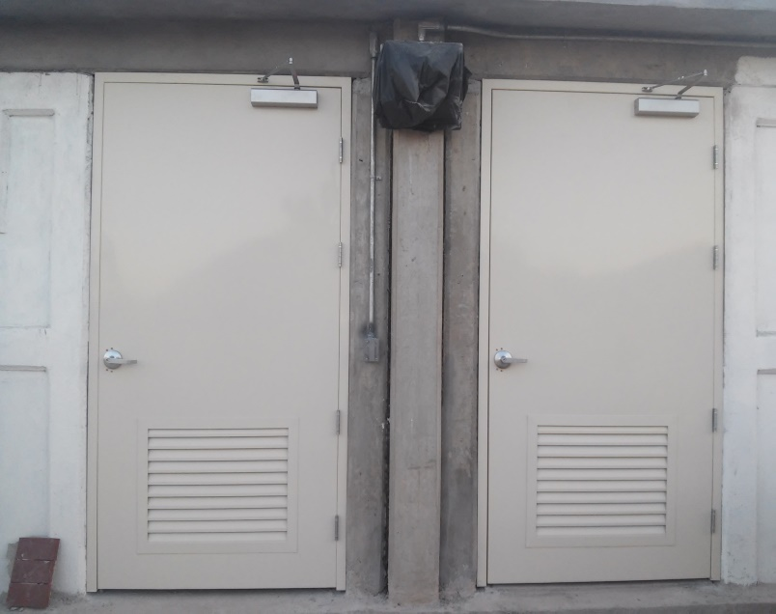
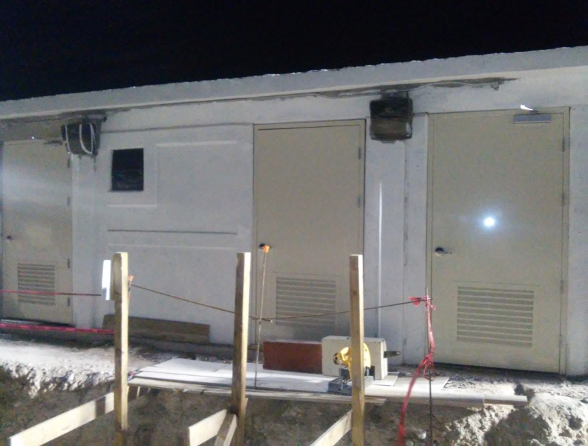
FCG INGENIERÍA Y CONSTRUCCIONES DEL SURESTE S.A. DE C.V.
FABRICACIÓN E INSTALACIÓN DE PUERTAS A PRUEBA DE EXPLOSIÓN EN MLV’S EN PROYECTO DE GASODUCTO LOS RAMONES II NORTE, EN MATEHUALA, SAN LUIS POTOSÍ.

